Slide 1

Vigilância Socioassistencial
Abril/2024

Slide 2
VIGILÂNCIA SOCIOASSISTENCIAL
O que é Vigilância Socioassistencial?
Para que serve, qual a sua função?
Quais são as atividades da vigilância?
Como organizar suas atividades?
Quem realiza suas atividades?
É necessário ter uma equipe?
Qual a formação dos profissional que a executam?
Como implementar?

Slide 3
Vigilância – Marco Normativo
Art. 2º A assistência social tem por objetivos: I - a proteção social, que visa à garantia da vida, à redução de danos e à prevenção da incidência de riscos, especialmente: (...); II - a vigilância socioassistencial, que visa a analisar territorialmente a capacidade protetiva das famílias e nela a ocorrência de vulnerabilidades, de ameaças, de vitimizações e danos; III - a defesa de direitos, que visa a garantir o pleno acesso aos direitos no conjunto das provisões socioassistenciais. (Lei nº 8.742, de 1993, segundo redação dada pela Lei nº 12.435, de 2011)
Art. 1º A política de assistência social, que tem por funções a proteção social, a vigilância socioassistencial e a defesa de direitos, organiza-se sob a forma de sistema público não contributivo, descentralizado e participativo, denominado Sistema Único de Assistência Social - SUAS. (NOB SUAS 2012)
Vigilância Socioassistencial
Normas Operacionais Básicas
PNAS
Lei Orgânica de Assistência Social

Slide 4
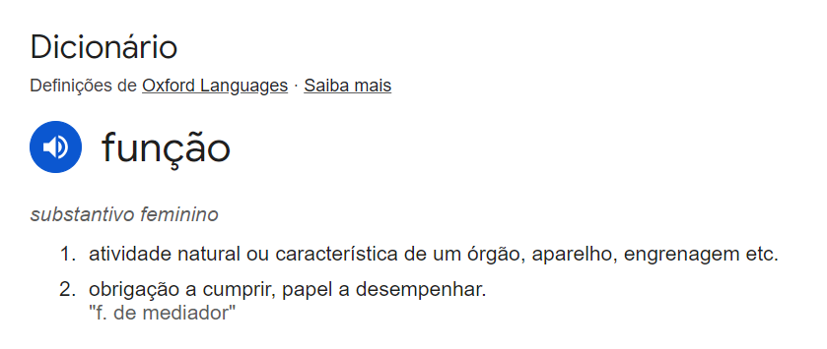
Vigilância – Marco Normativo
Mas afinal, o que ser uma função?

Slide 5
Vigilância – Marco Normativo
A Vigilância Socioassistencial deve a apoiar atividades de planejamento, organização e execução de ações desenvolvidas pela gestão e pelos serviços, produzindo, sistematizando e analisando informações territorializadas:
  sobre as situações de vulnerabilidade e risco que incidem sobre famílias e indivíduos;
  sobre os padrões de oferta dos serviços e benefícios socioassistenciais, considerando questões afetas ao padrão de financiamento, ao tipo, volume, localização e qualidade das ofertas e das respectivas condições de acesso.

Slide 6

Vigilância Socioassistencial
Eixo 1
Eixo 2
VERIFICAR A ADEQUAÇÃO DAS OFERTAS SOCIOASSISTENCIAIS ÀS DEMANDAS DOS USUÁRIOS E FAMÍLIAS
Vigilância dos Padrões dos Serviços
Vigilância de Riscos e Vulnerabilidades

Slide 7
Vigilância Socioassistencial
TERRITÓRIO
TERRITÓRIO
Demanda para Serviços e Benefícios Socioassistenciais
Ofertas da Política Assistência Social
Serviços
Necessidades de Proteção Social
Proteção Básica
Proteção Especial
Benefícios
Riscos e Vulnerabilidades
Programas e Projetos
TERRITÓRIO
TERRITÓRIO

Slide 8
Vigilância Socioassistencial
Vigilância Socioassistencial
Demanda
Oferta
CECAD – Visualizador de Informações do Cadúnico
IDV - Identificação de Domicílios em Vulnerabilidade
IDH – Índice de Desenvolvimento Humano
Disk 100
SINAN (Sistema de Informação de Agravos de Notificação )
Outros
CadSUAS – Cadastro Nacional do SUAS (cadastro da rede de CRAS e CREAS)
Censo SUAS
Registro Mensal de Atendimentos (RMA) – CRAS e CREAS
Prontuário SUAS

Slide 9
Vigilância Socioassistencial
  Das ações, das equipes e dos recursos
  Exercício constante de gestão
  Organizar as informações de forma a orientar o trabalho
  Aplicação do plano trabalho
  Desenvolvimento das ações conforme planejado
  Oferta de serviços
Interesses da sociedade
Planejamento
Execução
Decisões
Recursos
Avaliação
Monitoramento
  Atribuição de valores e significado às informações coletadas
  Criação de indicadores para mensurar os resultados
  Avaliação de impactos e eficiência das ações executadas ante aos objetivos
  Coleta e gestão das informações relacionadas à execução
  Estabelecimento de fluxos e matriz de responsabilidades
  Elaboração de instrumentos e ferramentas de monitoramento

Slide 10
Vigilância Socioassistencial
PROCESSO
As proteção básica ou especial e suas unidades nas quais são ofertados os serviços socioassistenciais são provedoras de informações para a Vigilância Social
Os serviços devem ser consumidores das informações processadas ou produzidas pela área de Vigilância Social
Proteção Social – Seguranças afiançadas
PRODUTO

Slide 11
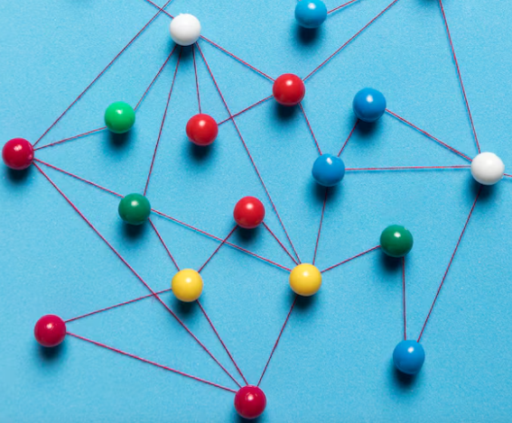
Vigilância Socioassistencial - Atividades
Organização, estruturação e padronização de informações
Gerenciamento e consulta de sistemas informatizados
Elaboração de diagnósticos e estudos
Planejamento e Busca Ativa
Monitoramento e Avaliação

Slide 12
Vigilância – Organização e Padronização das Informações
VIGILÂNCIA SOCIOASSISTENCIAL
Organização da informação
Padronização
Diagnósticos/Estudos
Planejamento
Sistemas
Monitoramento
Atualização periódica
Disponibilidade
Avaliação
Prestação de Contas
Elaborado por DIVISOM

Slide 13

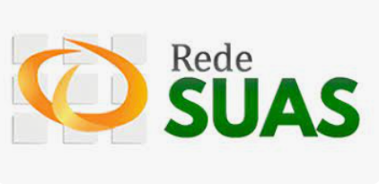










Vigilância – Gerenciamento e Consulta a Sistemas
Mas quem acessa?
Pra que?
Como acessa?

Slide 14
Vigilância – Elaboração de diagnósticos e estudos
TERRITORIO
O diagnóstico socioterritorial pode ser compreendido como uma análise interpretativa de uma realidade social, contemplando a caracterização, a compreensão, e a explicação de uma determinada situação no contexto daquele território.
Dados Quantitativos
Dados Qualitativos
Incidência de violações
Situações de risco social
Mapeamento das ofertas
Proteções e Desproteções
Vulnerabilidades
Todos os atores do território são importantes na elaboração do diagnóstico
Somente é possível intervir qualificadamente em uma realidade se a conhecê-la.
TERRITORIO

Slide 15


Vigilância – Elaboração de diagnósticos e estudos
O diagnóstico situacional é um conjunto de ações para identificar e interpretar a realidade de determinada situação, propiciando condições de gerenciar os processos de trabalho, a gestão de recursos e as rotinas.

Slide 16
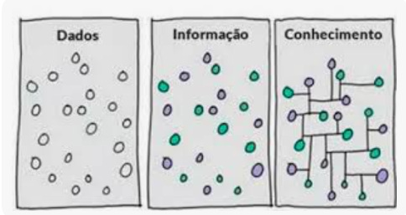
Vigilância – Elaboração de diagnósticos e estudos
Dados: fontes diferentes, públicos diferentes, unidades distintas
Informação: classificação, análise, processamento, valor agregado
Informação: compreensão e aplicação da informação nas

Slide 17

Vigilância – Planejamento e Busca Ativa
Determinar a agenda
Identificar e envolver os diferentes atores
Alinhar expectativas e objetivos
Pensar alternativas e possibilidades
Organizar as atividades as serem desenvolvidas
Mensurar metas e resultados
Estabelecer unidades de monitoramento
Ou seja, definir pra onde queremos ir, o que queremos fazer, que impacto pretendemos gerar, como chegar no público alvo

Slide 18
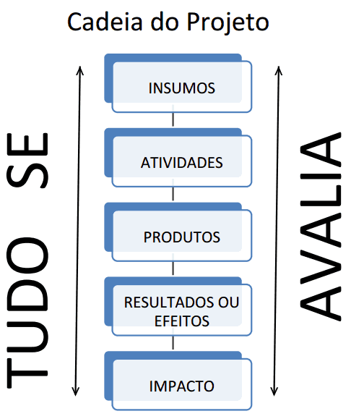
Vigilância – Monitoramento e Avaliação
Insumos
o que é necessário para execução das ações?
Foi ofertado o serviço?
Os insumos foram suficientes?
Foram adequados?
Há disponibilidade?
Foram adequados à oferta do serviço?
Atividades
Quais atividades propostas?
Foram todas desenvolvidas como planejado?
Os insumos foram suficientes?
As ações foram suficientes para atingir o objetivo do serviço
Quem desenvolveu? O fez de forma adequada?
Os resultados foram os esperados?
Como melhorar?
Impacto
Os resultados e produtos gerados geraram impacto positivo nas famílias e usuários?
Como os impactos foram mensurados?
As informações foram coletadas junto aos usuários?
Qual foi o impacto no serviço e na demanda da família/usuário?
Os usuários superaram a situação de vulnerabilidade acometida?
Produtos
Foi ofertado o serviço?
Quais os resultados e produtos gerados?
Foram mensurados?
Quem coletou as informações?
Os produtos foram gerados conforme planejado?
Qual o impacto no serviço e na demanda da família/usuário?

Slide 19
Implementação da Vigilância
Decisão da Gestão na implementação da Vigilância
Definição de uma referência técnica – contratação de um profissional
Alinhamento conceitual – capacitação da referência técnica e dos demais atores da gestão
Diagnóstico situacional
Planejamento
  Curto Prazo
  Médio Prazo
  Longo Prazo
Elaboração de calendário do SUAS (prazos, reuniões, trabalhos)
Criação de fluxos, processos e instrumentos
Definição de produtos a serem entregues e avaliações dos serviços e da gestão anualmente

Slide 20
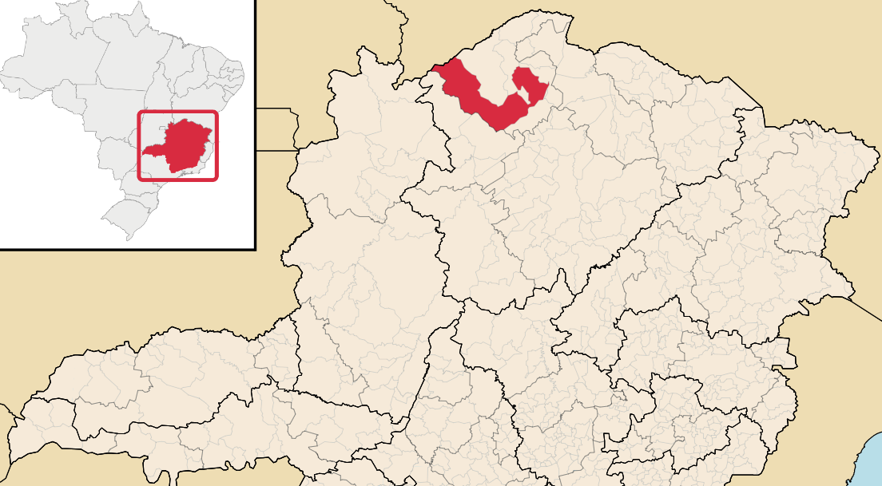
Apresentação de Experiência - Januária

Slide 21
Materiais de Consulta
Caderno de Orientações Técnicas da Vigilância Socioassistencial – Governo Federal
http://www.mds.gov.br/webarquivos/publicacao/assistencia_social/Cadernos/Orientacoes_Vigilancia.pdf
Caderno de Orientações: sentidos e caminhos da Vigilância Socioassistencial em Minas Gerais – SEDESE MG
http://blog.social.mg.gov.br/wp-content/uploads/2021/01/caderno_orientacoes_vigilancia.pdf
Caderno 3 – Capacita SUAS: Vigilância Socioassistencial
https://www.mds.gov.br/webarquivos/publicacao/assistencia_social/Cadernos/CapacitaSUAS_Caderno_3.pdf
Apresentação X Encontro Nacional da Vigilância Socioassistencial
http://aplicacoes.mds.gov.br/sagi/dicivip_datain/ckfinder/userfiles/files/Vigil%C3%A2ncia%20Socioassistencial/XENVS_Mesa2.pdf

Slide 22


Organização da Gestão e do Trabalho:
Fazendo vigilância.....

Slide 23
Como fazer vigilância?
A seguir serão apresentadas algumas processo de implementação da vigilância.
questões que auxiliarão no
Espera-se que tais questões induzam a reflexão dos processos e induzam ao monitoramento, avaliação e planejamento, a partir da elaboração de diagnósticos situacionais e da sistematização dos dados.
As respostas devem ser construídas conjuntamente, registradas, organizadas e debatidas, produzindo um diagnóstico situacional da gestão. Responder tais questões conduzirão automaticamente a operacionalização da vigilância socioassistencial.

Slide 24
Dados sobre famílias e indivíduos
A gestão acompanha o total de famílias e pessoas no cadastro único mês a mês? (se aumenta, se diminui)
A gestão possui análise do perfil das famílias indivíduos? (quantos pertencem a GPTE’s, por sexo, raça/cor, faixa de renda, situação de rua, etc.)
Todas as famílias com perfil para o PBF (família em situação de pobreza - renda per capita até R$218,00) são beneficiárias do programa e estão recebendo o benefício?
Todas as famílias em acompanhamento no PAIF estão cadastradas no CadÚnico?
O público prioritário do SCFV pertence a família que está em acompanhamento no PAIF e no CadUnico?

Slide 25
Oferta de Serviços
A gestão possui o levantamento de famílias/indivíduos em cada serviço?
Monitora ao longo dos meses o aumento/diminuição?
Possui registro das atividades desenvolvidas e dos resultados das ações, participantes, produtos gerados?
Elabora o PAF – Plano de Acompanhamento Familiar?
Registra o total de famílias desligadas dos serviços? Monitora as famílias?
Identifica e faz busca ativa das famílias/indivíduos que não participam das atividades dos serviços?
Possui agenda permanente com as equipes técnicas para avaliação dos dados e dos serviços? E para capacitações e atualizações?
Possui reunião com outros atores da rede socioassistencial?
Possui fluxo de atendimento?
Quem preenche sistemas e relatórios? De onde vem os dados?

Slide 26
Oferta de benefícios
A gestão possui o levantamento de famílias/indivíduos beneficiários?
Possui levantamento de quantos e quais benefícios são ofertados por mês?
Possui registro e acompanha família beneficiários do PBF?
A gestão monitora e avalia o total de benefícios concedidos?
O município possui Lei de Benefícios Eventuais atualizada? São ofertados apenas os benefícios previstos na Lei de Benefício Eventual vigente?
A gestão possui registro do total de beneficiários do BPC?
Todos beneficiários do BPC estão cadastrados e com cadastro atualizado no CadÚnico?
O município tem programa de oferta própria de benefícios? Ou outros programas que assistem as famílias em vulnerabilidade? Com se dá o acesso, os encaminhamentos e a avaliação de quem recebe?

Slide 27
Gestão Orçamentária e Financeira
A gestão possui registro e controle do orçamento da Assistência Social na LOA?
A gestão participou/participa da elaboração da LOA?
Monitora o recebimento das parcelas do cofinanciamento estadual e federal?
Possui o controle e registro das contas correntes com recursos do SUAS e monitora e
planeja os saldos existentes?
Gestor é ordenador de despesa? Possui planilha de acompanhamento dos empenhos
e quais os tipos de despesa executadas (itens adquiridos, serviços prestados)?
A gestão possui a relação de todos os profissionais que atuam nas unidades socioassistenciais? Possui o controle do custo de manutenção desses profissionais, por mês?
Possui controle dos custos de manutenção dos equipamentos (CRAS, CREAS, etc): aluguel, contas de agua e luz, despesas com materiais, etc.?
A gestão possui levantamento do custo mensal com cada serviços?

Slide 28
Indicadores
A gestão utiliza algum indicador para monitorar e avaliar a oferta dos serviços?
Quais indicadores são utilizados?
Qual a periodicidade de coleta e atualização dos indicadores?
Os dados são compartilhados com as equipes e são feitas avaliações sobre os valores apurados?
Os indicadores são utilizados no planejamento e na busca ativa?
São estabelecidas metas para cada indicador? Com as equipes e gestão?
O município elabora algum indicador ou possui pesquisa própria com coleta de informações?
Quem processa os dados e produz a análise no município? Sempre a mesma equipe/profissional?

Slide 29
Aproximação SUAS
Como selecionar as famílias que serão acompanhadas pelos programas?
Quais atividades desenvolver?
Quais projetos compõem o Programa e como fazer a articulação e o encaminhamento? Foi estabelecido fluxo?
Para que vai ser utilizado o recurso? Quais tipos despesas?
Foi feito diagnóstico para definição das prioridades?
Como o programa vai ser monitorado no município? Foi elaborado um planejamento para execução do programa?
Existe algum instrumento/ferramenta definido para o monitoramento e registro das atividades desenvolvidas, produtos gerados e resultados alcançados?

Slide 30




Obrigado!
E-mail da DIVISOM: divisom@social.mg.gov.br
Telefones: (31) 3916-8051/ 8052/ 8058
Whatsapp: (31) 3916-8055
Blog da SUBAS: http://blog.social.mg.gov.br/sobre-a-subas/
Secretaria de Estado de Desenvolvimento Social - SEDESE-MG
Subsecretaria de Assistência Social – SUBAS
Superintendência de Gestão do SUAS, Vigilância e Capacitação – SVC
Diretoria de Vigilância Socioassistencial – DIVISOM

